Slide 1

知识推理
汤家威
2020.6.6

Slide 2
阅读论文
Reasoning With Neural Tensor Networks for Knowledge Base Completion

Slide 3
知识图谱
这篇论文里，作者介绍了一个适用于推理两个实体关系的神经网络（Neural Tensor Network）.并通过实验证明了该模型与之前提出的一些模型相比，拥有更好的表现。
论文主要分为三个部分：
1、总结了前人的研究
2、介绍了NTN的结构
3、实验

Slide 4
神经网络结构
论文中提出了一种新的神经张量网络(new neural tensor network , NTN)，该神经张量网络通过学习知识库的向量表示来推理数据库条目。
输入：三元组:(e1,R,e2),
例如(Bengal tiger, has part, tail)
输出：三元组:(e1,R,e2)中e1和e2有关系R的置信度
1、EV:（Entity Vector） ： 整个实体作为一个单独向量表示
2、WV（Word Vector） : 词向量是随机初始化得到，然后用词向量的平均值表示实体向量
3、WV-init : 相比WV词向量时初始化是用无监督学习得到

Slide 5
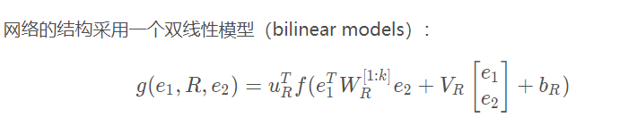

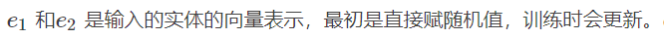
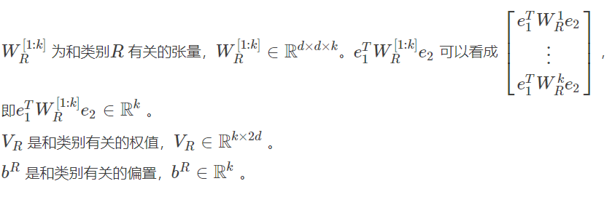
神经网络模型
其中g为网络的输出，表示对该关系R的打分。e1,e2为两个实体的特征向量，维度都为d，初始化可以是随机值，也可以是通过第三方工具训练后的向量，在训练中还需不断调整。 f= tanh是隐藏层的激活函数。

Slide 6
神经网络模型
图2显示了该模型的可视化。 主要优势在于，它可以与多个输入进行多重关联，而不是像标准神经网络（仅将实体向量简单连接在一起）那样通过非线性隐式关联。 在实验中，表明这样可以提高性能。 对张量切片的另一种解释方法是，它以不同的方式调解两个实体向量之间的关系。
每个虚线框代表张量的一个切片，在这种情况下，有k = 2切片。每个切片可以解释为负责一种类型的实体对或关系的实例化

Slide 7

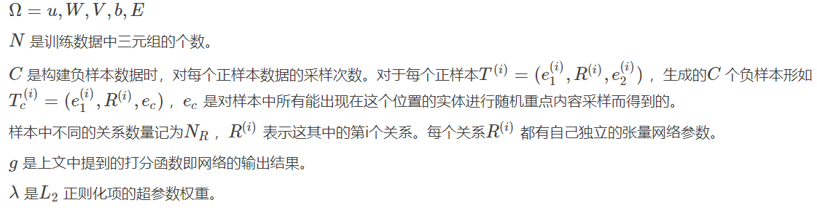
损失函数
对于每一个给定三元关系 (ei,R,ej) ,随机用别的实体替换掉实体e1或者e2构造一个新的负样本（例如给定正确的三元组（约翰，国籍，西班牙），可以构建一个负面示例（约翰，国籍，美国））,对于构造负样本得分倾向于比正样本要小，并且正样本得分趋近于1，负样本得分趋近于0.于是使用最大化边际函数(max-margin objective functions)的形式具体如下所示：
其中：

Slide 8

目标函数求解
其中
模型通过获取关于五组参数的导数进行反向传播，来更新参数优化模型。
论文中，使用的的正则化参数λ= 0.0001； 训练迭代次数T =500；切片数设置为4。

Slide 9
实验
论文中使用的数据集是WordNet和Freebase两个数据集
在WordNet中使用112581条三元组关系 (e1,R,e2) 去训练，这些三元组来自38696个不同实体和11个不同类型的关系。论文中还对这些三元关系中进行了去重操作。
而在Freebase中，论文中使用的是People域中的关系三元组，并提取13个关系。在测试集中删去了其中6个难以预测的关系(死亡地点，出生地点，位置，父母，孩子，配偶)，例如很难从配偶的其他知识中推断出某人的配偶的名字。在Freebase中还对实体进行了限制，e1只能是一个人的名字，而e2也只能从有限的大案集中选择，例如R=国籍，那么e2只能是188个国家/地区的名称之一。

Slide 10
三元组关系判断
如何确认模型判定结果是否正确？
论文通过为每个关系设置阈值TR来判断测试数据中的关系（e1，R，e2）是否成立。
例如关系（狗，有，尾巴），将这样的三元组输入模型后计算得出的分数g，若g ≥TR，则说明狗有尾巴这个关系成立，否则不成立。
同时为了创建用于分类的测试集，作者通过从正确的测试三元组中随机切换实体，从而产生2倍的Test三元组数量的测试集，测试集中包含了相同数量的正例和负例。
例如，在Freebase中，给定正确的三元组（Pablo Picaso，国籍，西班牙），那么就可以获得一个潜在的负面示例（Pablo Picaso，国籍，美国），通过这样增加测试集的复杂度。

Slide 11
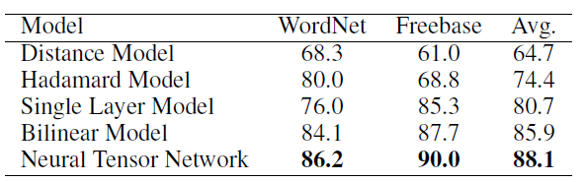
实验
作者在测试三元组关系是否存在的任务上对比了文中提到五种不同模型准确率，发现本论文提出NTN模型大幅度优于其他的模型。

Slide 12
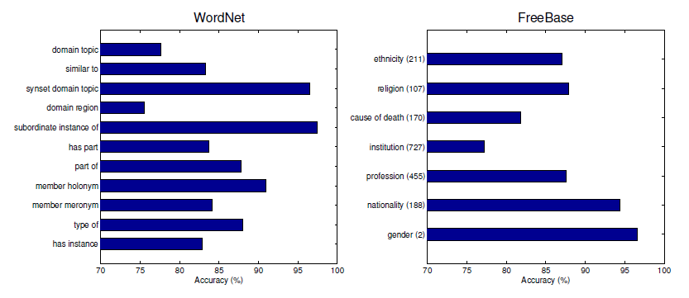
实验
作者还展示了统一数据集中不同关系之间的准确性，在WordNet上，不同关系的准确性准确性从75.5％（领域区域）到97.5％（下属实例）不等。对某些关系进行推理比其他关系难得多，例如，关系（戏剧艺术，领域区域，闭路电视）比关系（密苏里州，河的下属，河流）要模糊得多。同样，在FreeBase中，准确性从77.2％（机构）到96.6％（性别）不等。从直觉上来看，通过一个人的名字加上位置或职业等其他信息，很容易判断他的性别，但是通过这样的信息难以判断出他的职业。

Slide 13
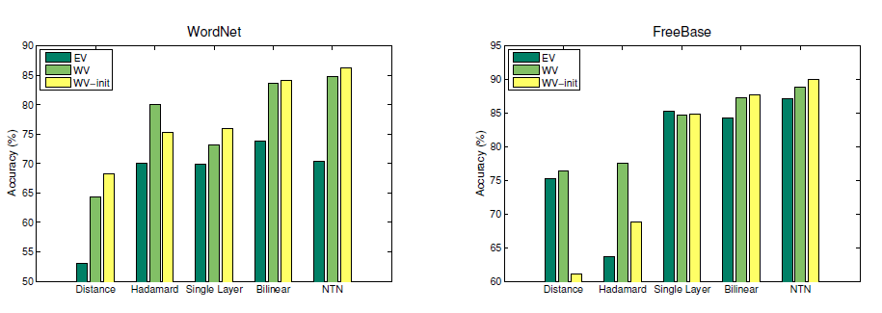
实验
同时作者发现，实体向量初始化的方式的不同对准确率有很大影响，对比三种实体向量不同的初始化方式：
EV:（Entity Vector） ： 整个实体作为一个单独向量表示
WV（Word Vector） : 词向量是随机初始化得到，然后用词向量的平均值表示实体向量
WV-init : 相比WV词向量时初始化是用无监督学习得到

Slide 14
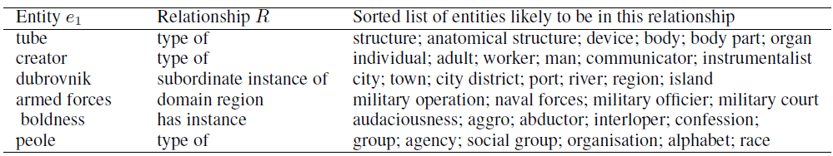
实验
作者为了进一步验证TNT的推理能力，进行了两个实验主观的展示TNT的推理能力：
1、选择一个实体和关系，然后将其他所有实体与这个实体关系打分值降序排列，如下表

Slide 15
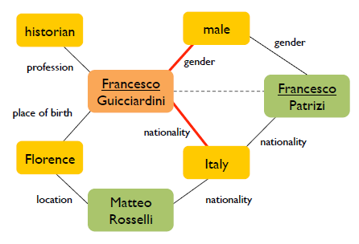
实验
2、下图是一个FreeBase的真实示例，其中黑线表示训练中给出的关系，红线表示模型推断的关系。 虚线表示单词向量共享。考虑到出生地是佛罗伦萨，而职业是历史学家，模型可以准确地预测Francesco Guic-ciardini的性别是男性，而国籍是意大利。
Francesco Guicciardini和Francesco Patrizi之间虽然没有直接的联系，但是他们都是男性且是意大利人，而且姓名中都有Francesco，这可能意味着这个是男性或意大利语名字。

Slide 16
结论
论文的主要贡献：
一、提出了一个新的神经网络neural tensor network（NTN），它综合了几个以前的神经网络模型并提出一个强于标准神经网络层的更有力去模型化信息之间的关系的方法。
二、提供了一个全新的方式去展现知识库里的实体，之前的论文中只是把实体表现成一个变量，然而如果实体的名称有相同的子串则不能分享统计上的相似属性。
三、将大量未标记的文本以词向量嵌入形式并入训练。
论文中提出的NTN模型本质上还是经典的BP神经网络模型，但是作者通过对输入数据的二次使用，在信息量是没有增加的基础上，却使得网络的分类能力得到了提升，大大提升了模型的精度。

Slide 17
未来学习计划
继续参阅相关论文，比较学习知识推理的相关技术。

Slide 18
谢谢

